Slide 1
运行安全
--防火墙

Slide 2
讲课内容
防火墙的基本概念与体系结构
防火墙相关技术
Internet服务与防火墙配置
防火墙技术的发展

Slide 3
一、基本概念与体系结构
防火墙
定义、作用、优缺点
防火墙安全策略
防火墙的体系结构

Slide 4
防火墙
2020年4月发布的国家标准《GB/T 20281-2020 信息安全技术 防火墙安全技术要求和测试评价方法》将防火墙定义为：对经过的数据流进行解析，并实现访问控制及安全防护功能的网络安全产品。

Slide 5
防火墙
根据安全目的、实现原理的不同，又将防火墙分为网络型防火墙、Web应用防火墙、数据库防火墙和主机型防火墙等

Slide 6
网络型防火墙
网络型防火墙（network-based firewall），简称网络防火墙，部署于不同安全域之间（通常是在内部网络和外部网络的边界位置），对经过的数据流进行解析，具备网络层、应用层访问控制及安全防护功能的网络安全产品。
  单一主机防火墙（硬件防火墙）、路由器集成防火墙

Slide 7
Web应用防火墙
Web应用防火墙（Web Application Firewall），简称WAF，部署于Web服务器前端，对流经的HTTP/HTTPS访问和响应数据进行解析，具备Web应用的访问控制及安全防护功能的网络安全产品。

Slide 8
数据库防火墙
数据库防火墙（database firewall）部署于数据库服务器前端，对流经的数据库访问和响应数据进行解析，具备数据库的访问控制 及安全防护功能的网络安全产品。

Slide 9
主机防火墙
主机防火墙（host-based firewall）部署于计算机（包括个人计算机和服务器）上，也称为个人防火墙，提供网络层访问控制，应用程序访问限制和攻击防护功能的网络安全产品。

Slide 10
防火墙
网络防火墙主要保护整个内部网络，Web应用防火墙保护的是Web应用服务器，数据库防火墙保护的是数据库管理系统，而主机防火墙则要保护的对象是个人主机或服务器
很多情况下，防火墙指的是网络防火墙，这也是本章的介绍对象

Slide 11
防火墙的作用
确保一个单位内的网络与因特网的通信符合该单位的安全方针,为管理人员提供下列问题的答案:
  – 谁在使用网络
  – 他们在网络上做什么
  – 他们什么时间使用了网络
  – 他们上网去了何处
  – 谁要上网没有成功

Slide 12
防火墙的优点
1．防火墙对企业内部网实现了集中的安全管理，可以强化网络安全策略，比分散的主机管理更经济易行。
2．防火墙能防止非授权用户进入内部网络。
3．防火墙可以方便地监视网络的安全性并报警。
4．可以作为部署网络地址转换（Network Address
Translation）的地点，利用NAT技术，可以缓解地址空间的短缺，隐藏内部网的结构。
5．利用防火墙对内部网络的划分，可以实现重点网段的分离，从而限制安全问题的扩散。
6．由于所有的访问都经过防火墙，防火墙是审计和记录网络的访问和使用的最佳地方。

Slide 13
相关概念：堡垒主机
堡垒主机（Bastion Host）：被网络管理员认定为网络安全核心点的系统，必须具有很强的安全性：
  安全的操作系统；
  关闭不必需的服务；
  避免安装不必需的软件；
  有限制地访问磁盘，一般能够访问配置文件即可；
  …
堡垒主机常常充当内部网络或防火墙中应用代理的角色。
堡垒主机是最显露的主机，因此也应当是最安全的主机。

Slide 14
相关概念：DMZ区
中立区或非军事化区域（Demilitarized Zone ：DMZ）
  存在于企业内部网络和外部网络之间的一个小型网络。
  由屏蔽路由器建立或阻塞路由器建立。
  DMZ用来作为外网和内网的缓冲区以进一步隔离公网和内部私有网络。
  DMZ放置一些必须公开的服务器

Slide 15
防火墙的局限性(1)
1．为了提高安全性，限制或关闭了一些有用但存在安全缺陷的网络服务，给用户带来使用的不便。
2．目前防火墙对于来自网络内部的攻击还无能为力。
3．防火墙不能防范不经过防火墙的攻击，如内部网用户通过SLIP 或PPP 直接进入Internet。
4．防火墙对用户不完全透明，可能带来传输延迟、瓶颈及单点失效。

Slide 16
防火墙的局限性(2)
5.防火墙也不能完全防止受病毒感染的文件或软件的传输，由于病毒的种类繁多，如果要在防火墙完成对所有病毒代码的检查，防火墙的效率就会降到不能忍受的程度。
6.防火墙不能有效地防范数据驱动式攻击。
7.作为一种被动的防护手段，防火墙不能防范因特网上不断出现的新的威胁和攻击。

Slide 17
防火墙策略
在构筑防火墙之前,需要制定一套完整有效的安全战略
网络服务访问策略
  – 一种高层次的具体到事件的策略，主要用于定义在网络中允许或禁止的服务。
防火墙设计策略
  – 一种是“一切未被允许的就是禁止的”，一种是“一切未被禁止的都是允许的”。第一种的特点是安全性好，但是用户所能使用的服务范围受到严格限制。第二种的特点是可以为用户提供更多的服务，但是在日益增多的网络服务面前，很难为用户提供可靠的安全防护。

Slide 18
防火墙安全策略
用户帐号
用户权限
信任关系
包过滤
鉴别
签名
数据加密
密钥分配
审计

Slide 19
防火墙的体系结构
• 包过滤型防火墙（Package Filtering)
• 双宿/多宿主机模式(Dual-Homed /Multi-Homed Host Firewall)
• 屏蔽主机模式(Screened Host Firewall )
• 屏蔽子网模式(Screened Subnet mode)
• 其它模型

Slide 20
包过滤防火墙
往往用一台路由器来实现
基本的思想很简单
  – 对所接收的每个数据包进行检查，根据过滤规则，然后决定转发或者丢弃该包
  – 往往配置成双向的
如何过滤
  – 过滤规则基于IP包头信息。IP源地址、目的地址、TCP/UDP端口、ICMP消息类型、TCP头中的ACK位。
  – 过滤器往往建立一组规则，根据IP包是否匹配规则中指定的条件来作出决定。
  – 如果有匹配按规则执行，没有匹配，则按缺省策略。

Slide 21
缺省安全策略
两种基本策略，或缺省策略
  – 没有被拒绝的流量都可以通过
    管理员必须针对每一种新出现的攻击，制定新的规则
  – 没有被允许的流量都要拒绝
    比较保守
    根据需要，逐渐开放
匹配原则:首次匹配、末次匹配

Slide 22
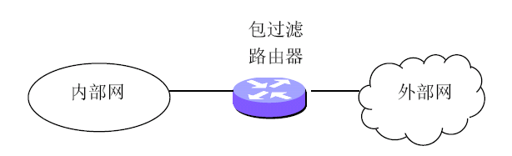
包过滤防火墙特点
优点
  实现简单、费用低、对用户透明、效率高
缺点
  – 维护困难、不支持用户鉴别

Slide 23




一、过滤路由器结构
Internet
可以由厂家专门生产的过滤路由器来实现，也可以由安装了具有过滤功能软件的普通路由器实现。
过滤路由器防火墙作为内外连接的惟一通道，要求所有的报文都必须在此通过检查。
防火墙
路由器
许多路由器本身带有报文过滤配置选项，过滤路由器结构的防火墙的过滤软件与之有什么区别呢？
内 部 网 络
客户机
客户机
客户机
服务器
过滤路由器结构防火墙
Notes:
一般路由器上的过滤软件比较简单，而过滤路由器防火墙的过滤软件功能较强。

Slide 24
一、过滤路由器结构
过滤路由器结构是最简单的防火墙结构。
缺点：
  没有或有很简单的日志记录功能，网络管理员很难确定网络系统是否正在被攻击或已经被入侵。
  规则表随着应用的深化会变得很大而且很复杂。
  依靠一个单一的部件来保护网络系统，一旦部件出现问题，会失去保护作用，而用户可能还不知道。

Slide 25
二、双宿/多宿主机模式
它是一种拥有两个或多个连接到不同网络上的网络接口的防火墙
通常用一台装有两块或多块网卡的堡垒主机做防火墙，两块网卡各自与受保护网和外部网相连，每块网卡都有独立的IP地址。
两块或多块网卡各自与受保护网和外部网相连，一般采用代理服务的办法，必须禁止网络层的路由功能。
如下页图

Slide 26
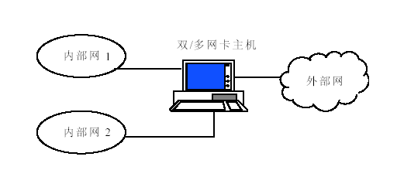
示意图

Slide 27
三、屏蔽主机体系结构
定义：屏蔽主机体系结构包括：一个分组（包）过滤路由器(或称为屏蔽路由器)连接外部网络，再通过一个堡垒主机与内部网络相连，通常在路由器上设立过滤规则，并使这个堡垒主机成为从外部网络惟一可直接到达的主机，这确保了内部网络不受未被授权的外部用户的攻击。
  来自外部网络的数据包先经过屏蔽路由器过滤，不符合过滤规则的数据包被过滤掉；符合规则的包则被传送到堡垒主机上。其代理服务软件将允许通过的信息传输到受保护的内部网上。

Slide 28


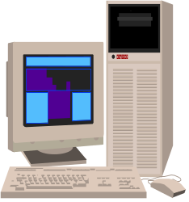

三、屏蔽主机体系结构
互联网
进行规则配置，只允许外部主机与堡垒主机通讯
不允许外部主机直接访问除堡垒主机之外的其他主机
包过滤路由器
防火墙
对内部其他主机的访问必须经过堡垒主机
堡垒主机
Notes:
根据堡垒主机结构的不同可以分为两种情况：一种是：堡垒主机有两个网卡（双穴主机），另一种情况是一块网卡（单穴主机）。见后面的英文PPT

Slide 29
屏蔽主机模式特点
在这种方式的防火墙中，堡垒主机安装在内部网络上，通常在路由器上设立过滤规则，并使这个堡垒主机成为从外部网络唯一可直接到达的主机，这确保了内部网络不受未被授权的外部用户的攻击。
屏蔽主机防火墙实现了网络层和应用层的安全，因而比单独的包过滤或应用网关代理更安全。
在这一方式下，过滤路由器是否配置正确是这种防火墙安全与否的关键，如果路由表遭到破坏，堡垒主机就可能被越过，使内部网完全暴露。

Slide 30
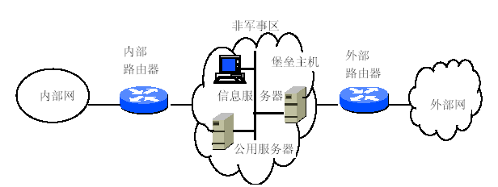
屏蔽子网模式
采用了两个包过滤路由器和一个堡垒主机，在内外网络之间建立了一个被隔离的子网，定义为“非军事区（de-militarized zone）”网络，有时也称作周边网(perimeter network)

Slide 31
过滤（屏蔽）子网体系结构
在外界网络和内部网络之间建立一个双方都可以访问的独立网络（过滤子网），用两台分组过滤路由器将这一子网分别与内部网络和外部网络分开：

Slide 32
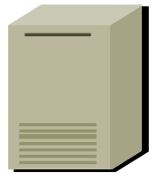
过滤子网体系结构
Internet
外部屏蔽 路由器
堡垒 主机
对外 服务器
参数网络 DMZ
防火墙
内部屏蔽 路由器
内部网络
客户机
客户机
客户机
客户机
服务器
过滤子网结构防火墙

Slide 33
过滤子网体系结构
过滤子网
  也常常被称为DMZ（Demilitarized Zone）区或参数网络或周边网络或屏蔽网络，它可以只包含堡垒主机，也可以增加需要对外提供服务的Web服务器。
  过滤子网不提供外部网络和内部网络之间的通路。
  它是在内/外部网之间另加的一个安全保护层，相当于一个应用网关。如果入侵者成功地闯过外层保护网到达防火墙，参数网络就能在入侵者与内部网之间再提供一层保护。
Notes:
DMZ区在前面的相关概念中已有描述

Slide 34
过滤子网体系结构
如果入侵者仅仅侵入到过滤子网中的的堡垒主机，他只能偷看到过滤子网的信息流而看不到内部网的信息，过滤子网的信息流仅往来于外部网到堡垒主机。没有内部网主机间的信息流(重要和敏感的信息)在过滤子网中流动，所以堡垒主机受到损害也不会破坏内部网的信息流

Slide 35
过滤子网体系结构
内部路由器
  主要功能是保护内部网免受来自外部网与过滤子网的侵扰。
  内部路由器可以设定，使过滤子网上的堡垒主机与内部网之间传递的各种服务和内部网与外部网之间传递的各种服务不完全相同。
  内部路由器完成防火墙的大部分包过滤工作，它允许某些站点的包过滤系统认为符合安全规则的服务在内/外部网之间互传。
  根据各站点的需要和安全规则，可允许的服务是如下的外向服务：Telnet、FTP、WAIS、Archie、Gopher或者其它服务。

Slide 36
过滤子网体系结构
外部路由器
  既可保护过滤子网又保护内部网。实际上，在外部路由器上仅做一小部分包过滤，它几乎让所有过滤子网的外向请求通过。它与内部路由器的包过滤规则基本上相同。
  外部路由器的包过滤主要是对过滤子网上的主机提供保护。一般情况下，因为过滤子网上主机的安全主要通过主机安全机制加以保障，所以由外部路由器提供的很多保护并非必要
  真正有效的任务是阻隔来自外部网上伪造源地址进来的任何数据包。这些数据包自称来自内部网，其实它是来自外部网

Slide 37
屏蔽子网模式特点
网络管理员将堡垒主机，WEB服务器、Mail服务器等公用服务器放在非军事区网络中。内部网络和外部网络均可访问屏蔽子网，但禁止它们穿过屏蔽子网通信。在这一配置中，即使堡垒主机被入侵者控制，内部网仍受到内部包过滤路由器的保护。
堡垒主机运行各种代理服务，可以更有效地提供服务。

Slide 38
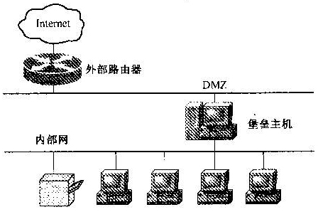
一个堡垒主机和一个非军事区
堡垒主机的一个网络接口接到非军事区（DMZ）另一个网络接口接到内部网络，过滤路由器的一端接到因特网，另一端接到非军事区。

Slide 39
一个堡垒主机和一个非军事区（续）
优点：安全性高。
危险区域：堡垒主机、子网主机及连接内网、外网和屏蔽子网的路由器。
如果攻击者试图完全破坏防火墙，必须重新配置连接3个网的路由器和堡垒主机，既不切断连接又不要把白己锁在外面，同时又不使自己被发现。但若禁止网络访问路由器或只允许内网中的某些主机访问它，则攻击会变得很困难。在这种情况下，攻击者得先侵人堡垒主机，然后进入内网主机，再返回来破坏屏蔽路由器，而且整个过程中不能引发警报。

Slide 40
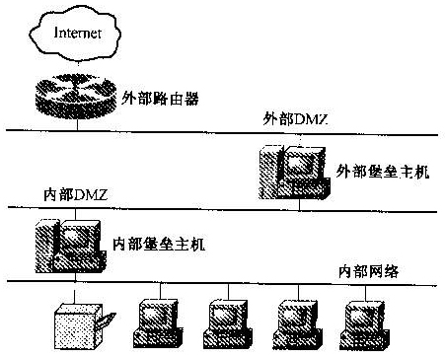
两个堡垒主机和两个非军事区
网络分成4个部分：内部网络、外部网络、内部DMZ和外部DMZ 。过滤路由器和外部堡垒主机是外部DMZ上仅有的两个网络接口。内部DMZ受到过滤路由器和外部堡垒主机的保护，具有一定的安全性，可以把一些相对而言不是很机密的服务器放在这个网络上，并把敏感的主机隐藏在内部网络中。

Slide 41
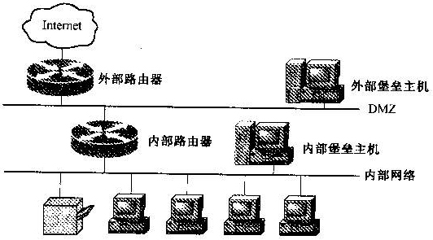
两个堡垒主机和一个非军事区
使用两个具有单一网络接口的堡垒主机，两个过滤路由器。内部过滤路由器位于DMZ和内部网络之间。在这种结构中，必须保证堡垒主机不被越过，还应保证两个过滤路由器使用静态路由方式。内部网络受到双重保护。

Slide 42
其他防火墙结构
  • 一个堡垒主机和一个非军事区
  • 合并DMZ的内部路由器和外部路由器结构
  • 两个堡垒主机和两个非军事区
  • 两个堡垒主机和一个非军事区
  • 使用多堡垒主机
  • 合并堡垒主机与外部路由器
  • 合并堡垒主机与内部路由器
  • 使用多台内部路由器
  • 使用多台外部路由器
  • 使用多个周边网络
  • 使用双重宿主主机与屏蔽子网
  • ……

Slide 43
二、防火墙相关技术
静态包过滤
动态包过滤
应用程序网关(代理服务器)
电路级网关
网络地址翻译
虚拟专用网

Slide 44
静态包过滤
根据流经该设备的数据包地址信息，决定是否允许该数据包通过
判断依据有(只考虑IP包)：
  数据包协议类型：TCP、UDP、ICMP、IGMP等
  源、目的IP地址
  源、目的端口：FTP、HTTP、DNS等
  IP选项：源路由、记录路由等
  TCP选项：SYN、ACK、FIN、RST等
  其它协议选项：ICMP ECHO、ICMP ECHO EPLY等
  数据包流向：in或out
  数据包流经网络接口：eth0、eth1

Slide 45





防火墙的包过滤技术
Source
Destination
Permit
Protocol
控制策略
Host A
Host C
Pass
TCP
Host B
Host C
Block
UDP
根据策略决定如何处理数据包
数据包
数据包
IP报头
TCP报头
数据
分组过滤判断信息

Slide 46


包过滤操作的六项要求
六项要求：
  包过滤设备必须存储包过滤规则；
  当包到达端口时，分析IP、TCP或UDP报文头中的字段。
  包过滤规则的存储顺序与应用顺序相同；
  如果一条规则阻止包传输，此包便被禁止；
  如果一条规则允许包传输或接受，此包可正常通行；
  如果一个包不满足任何一条规则，该包就被阻塞。
规则4、5说明规则以正确顺序放置很重要
规则6依据的原理是：未明确表示允许的便被禁止。

Slide 47
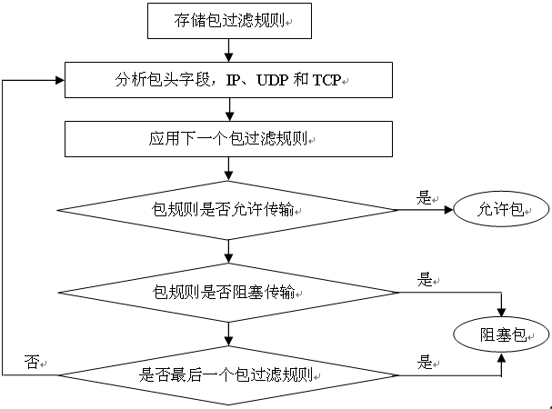
包过滤操作的要求

Slide 48
包过滤规则实例
假设内部网络服务器的IP地址是199.245.180.1，服务器提供电子邮件功能，SMTP使用的端口为25。Internet上有一个hacker主机可能对内部网构成威胁，可以为这个网络设计以下过滤规则：
  规则1：我们不相信从hacker来的连接；
  规则2：允许其他站点和电子邮件服务器的连接；
规则 | 包的方向 | 源地址 | 目的地址 | 协议 | 源端口 | 目的端口 | 是否通过
A | 入 | hacker | 内部 | 任意 | 任意 | 任意 | 拒绝
B | 入 | 任意 | 199.245.180.1 | TCP | 任意 | 25 | 允许
C | 出 | 199.245.180.1 | 任意 | TCP | 25 | 任意 | 允许

Slide 49
三. 包过滤技术
本质上，一个包过滤防火墙由一个脏端口、一个净端口和一组访问控制规则组成。脏端口连接Internet，来自Internet和流向Intemet的数据流都由此端口通过；净端口连接内部网络，防火墙一般认为内部网络完全可信，网络安全威胁来自网络外部。
1. 访问控制列表（ACL，Access Control List）
即数据包过滤规则，只有满足访问控制列表的数据包才被转发，其余数据包则被从数据流中删除。访问控制列表的配置有两种方式：
  限制策略。接受受信任的IP包，拒绝其他所有IP包；
  宽松策略。拒绝不受信任的IP包，接受其他所有IP包。

Slide 50
访问控制列表实例
顺序 | 协议 | 源地址 | 目的地址 | 源端口 | 目的端口 | 方向 | 行为
1 | TCP | 192.168.10.11 | *.*.*.* | any | 80 | out | deny
2 | TCP | 192.168.10.* | *.*.*.* | any | 80 | out | accept
3 | TCP | *.*.*.* | 202.106.185.236 | any | 80 | out | accept
4 | TCP | 192.168.10.* | 202.106.185.236 | any | 80 | out | deny
5 | TCP | 192.168.10.* | *.*.*.* | any | 21 | out | accept
6 | TCP | 192.168.10.* | 202.106.185.236 | any | 21 | out | accept
7 | TCP | *.*.*.* | *.*.*.* | any | any | out | deny
8 | UDP | 192.168.10.* | 202.106.185.236 | any | 53 | out | accept
9 | UDP | *.*.*.* | 202.106.185.236 | any | 53 | out | accept
10 | UDP | *.*.*.* | *.*.*.* | any | any | out | deny
访问控制列表中规则出现的顺序至关重要。

Slide 51
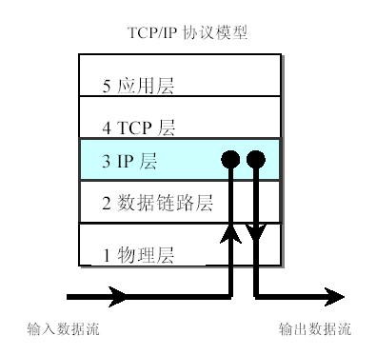
静态包过滤防火墙工作示意图

Slide 52
静态包过滤特点
• 包过滤防火墙的优点是逻辑简单，价格便宜，对网络性能的影响较小，有较强的透明性。并且它的工作与应用层无关，无须改动任何客户机和主机上的应用程序，易于安装和使用。
• 他的弱点是：配置基于包过滤方式的防火墙，需要对IP、TCP、UDP、ICMP等各种协议有深入的了解，否则容易出现因配置不当带来的问题；据以过滤判别的只有网络层和传输层的有限信息，因而各种安全要求不能得到充分满足；由于数据包的地址及端口号都在数据包的头部，不能彻底防止地址欺骗；允许外部客户和内部主机的直接连接；不提供用户的鉴别机制。

Slide 53
动态包过滤
Check point一项称为“Stateful Inspection”的状态检测技术
防火墙跟踪客户端口，而不是打开全部高编号端口给外部访问，因而更安全。
状态检测防火墙建立连接状态表，记录外出的TCP连接及相应的高编号客户端口，以验证任何进入的通信是否合法。可动态生成/删除规则
目前的状态检测技术仅可用于TCP/IP网络。
分析高层协议

Slide 54

基于状态检查的包过滤技术
存在什么安全问题？
1024以上的临时端口
安全网域
Web 服务器 ：TCP
202.119.80.12:80
Host C
Host D
内部网络允许用户访问Web站点，如果是简单包过滤
对于进入的包必须开放以下规则：
所有源 TCP端口为80，IP地址任意，目标 内部IP，端口号大于1024。
Notes:
安全隐患：攻击者采用80端口作为源端口对内部网络进行扫描
解决思路：基于状态来确定是否允许数据包通过。

Slide 55
动态访问控制列表（动态包过滤技术）
配置动态访问控制列表，可以实现指定用户的IP数据流临时通过防火墙，进行会话连接，从而实现对数据包的动态过滤。当动态访问控制列表被触发后，动态访问控制列表重新配置接口上已有的访问控制列表，允许指定的用户访问指定的IP地址。在会话结束后，将接口配置恢复到原来的状态。
动态包过滤技术一般结合身份认证机制实现。例如，用户首先发起一个到防火墙的标准Telnet会话，防火墙进行身份验证。如果用户通过身份验证，则激活动态访问控制列表，在防火墙开放一个数据通道，此时，用户便可以暂时通过防火墙访问内部网络目标主机。

Slide 56
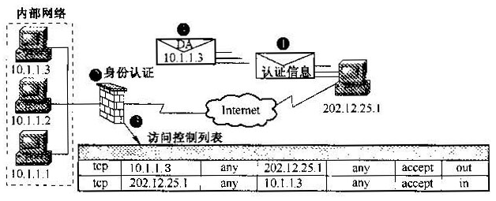
动态包过滤技术实例
① 用户发起一个到防火墙的Telnet会话。
② 防火墙接收到Telnet数据包分组后，打开Telnet会话，提示用户输入认证信息并对用户身份进行验证。
③通过身份认证后，用户退出Telnet会话，防火墙访问控制列表内创建一个临时条目。该临时条目可限制用户临时访问的网络范围。
④ 用户通过防火墙交换数据。
⑤ 超过预定超时时间（Timeout）后，防火墙将删除这个临时访问控制列表规则，系统管理员也可以手动删除它。

Slide 57
状态检测包过滤协议描述
1. 当一个内部主机与一个外部主机建立连接时，首先发送一个TCP SYN包或UDP数据包，包含目的IP、目的端口号、源IP和源端口号。
2. 当内部主机发送的数据包通过状态检查包过滤防火墙时，防火墙将在它的状态表中建立一条状态信息规则，源IP：源端口号←→目的IP：目的端口号，然后将数据包发送到外部网络上。
3. 外部主机返回请求响应时，防火墙从状态表中查找是否存在相应规则。
4. 如果寻找到匹配的状态信息，就让这个数据包通过；否则，数据包就被放弃，因为它不是内部网络请求的。
5. 当会话关闭协商数据包经过防火墙（通过查看TCP数据包FIN位进行判断），或者在一段延迟（通常是几分钟）之后，防火墙将相应的状态信息规则从状态表中删除。以保证放弃的连接不会在状态表中留下漏洞。

Slide 58
基于状态检查的包过滤技术
Web 服务器 ：TCP
202.119.80.12:80
安全网域
Host C
Host D
状态检查包过滤
进入的数据包，目标为内部的 1024 以上的端口且
它的信息与连接状态表里某一条记录匹配，才允许进入
Notes:
如果在防火墙内正运行一台服务器，配置就会变得稍微复杂一些。例如可以将防火墙配置成只允许从特定端口进入的通信，只可传到特定服务器。如果正在运行Web服务器，防火墙只将80端口传入的通信发到指定的Web服务器。

Slide 59
会话结束的判定和临时条目的删除
对于TCP会话，检测到两组FIN位被设置的TCP分组后，临时条目一般将在几秒钟内被删除，在检测到RST位被设置的TCP分组后，临时条目将被立即删除（在会话中的两组FIN位被置位的TCP分组表示会话即将结束，几秒钟的时间可以使得会话能完美地结束，设置了RST位的TCP分组表示会话突然关闭）。在超时时间段内，如果没有检测到和特定会话相关的数据分组，临时条目也将被删除。
对于UDP和其他协议，会话结束的判定方法不同于TCP。原因在于这些协议被认为是无连接服务，在它们的数据分组内没有会话跟踪信息，因此，通常在超时时间段内没有检测到此UDP会话的任何相关数据分组时，便认为UDP会话结束了。

Slide 60
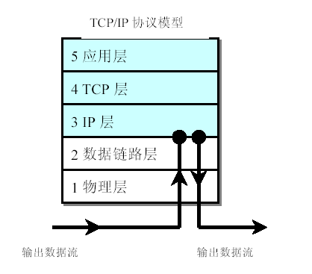
状态监测防火墙工作示意图

Slide 61
包过滤技术的一些实现
商业版防火墙产品
个人防火墙
路由器
Open Source Software
– Ipfilter (FreeBSD、OpenBSD、Solaris，…)
– Ipfw (FreeBSD)
– Ipchains (Linux 2.0.x/2.2.x)
– Iptables (Linux 2.4.x)

Slide 62
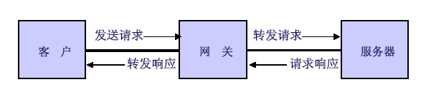
应用级网关
1. 网关理解应用协议，可以实施更细粒度的访问控制
2. 对每一类应用，都需要一个专门的代理
3. 灵活性不够

Slide 63
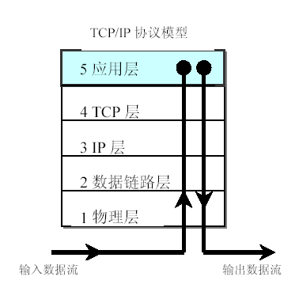
应用级网关防火墙工作示意图

Slide 64
应用层网关的特点
也称为代理服务器
特点
  所有的连接都通过防火墙，防火墙作为网关
  在应用层上实现
  可以监视包的内容
  可以实现基于用户的认证
  所有的应用需要单独实现
  可以提供理想的日志功能
  非常安全，但是开销比较大

Slide 65
应用级网关防火墙的优缺点
优点
  应用网关代理的优点是易于配置，界面友好；
  不允许内外网主机的直接连接；
  可以提供比包过滤更详细的日志记录，例如在一个HTTP连接中，包过滤只能记录单个的数据包，无法记录文件名、URL等信息；
  可以隐藏内部IP地址；
  可以给单个用户授权；
  可以为用户提供透明的加密机制；
  可以与认证、授权等安全手段方便的集成。
缺点
  代理速度比包过滤慢；
  代理对用户不透明，给用户的使用带来不便，而且这种代理技术需要针对每种协议设置一个不同的代理服务器。新的服务不能及时地被代理
  客户软件需要修改，重新编译或者配置
  有些服务要求建立直接连接，无法使用代理
    比如聊天服务、或者即时消息服务
  代理服务不能避免协议本身的缺陷或者限制

Slide 66
应用层网关实现
编写代理软件
  代理软件一方面是服务器软件
    但是它所提供的服务可以是简单的转发功能
  另一方面也是客户软件
    对于外面真正的服务器来说，是客户软件
  针对每一个服务都需要编写模块或者单独的程序
  实现一个标准的框架，以容纳各种不同类型的服务
    软件实现的可扩展性和可重用性
客户软件
  软件需要定制或者改写
  对于最终用户的透明性差
协议对于应用层网关的处理
  协议设计时考虑到中间代理的存在，特别是在考虑安全性，比如数据完整性的时候

Slide 67
应用程序网关的一些实现
商业版防火墙产品
  MSP – Microsoft Proxy Server
商业版代理(cache)服务器
Open Source
  TIS FWTK(Firewall toolkit)
  Apache
  Squid

Slide 68
Microsoft Proxy Server 2.0
一个功能强大的代理服务器
  提供常用的Internet服务
    除了基本的Web Proxy，还有Socks Proxy和Winsock Proxy
  强大的cache和log功能
  对于软硬件的要求比较低
  安装管理简单
  与NT/2000集成的认证机制
扩展的一些功能
  反向proxy: proxy作为Internet上的一个Web server
  反向hosting：以虚拟Web Server的方式为后面的Web Server独立地发布到Internet上
  安全报警

Slide 69
电路级网关防火墙
  • 拓扑结构同应用程序网关相同
  • 接收客户端连接请求，代理客户端完成网络连接
  • 在客户和服务器间中转数据
  • 通用性强
  例子：socks

Slide 70
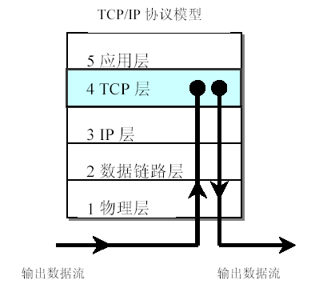
电路级网关防火墙工作示意图

Slide 71
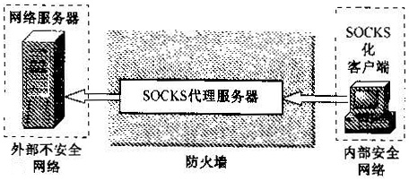
SOCKS代理技术
SOCKS协议是一个电路级网关的标准，于1991年由Koblas等提出，IETF也建立了SOCKS标准。SOCKS协议可以通过中继TCP数据包实现功能强大的电路级网关防火墙，而对应用层不需要作任何改变。
SOCKS防火墙工作原理图

Slide 72
SOCKS防火墙工作原理
当内部网络用户需要申请外部网络节点的应用服务时，客户首先建立一个与SOCKS代理服务器的连接（例如连接SOCKS代理服务器的1080端口）；
接下来，客户端把包括应用服务器地址、端口号和认证信息的访问请求发给SOCKS代理服务器；
SOCKS代理服务器根据其配置的安全策略验证该请求的有效性，然后建立与目标的合适连接。
对用户来讲，这种方式是完全透明的。

Slide 73
SOCKS防火墙的功能
SOCKS代理可以使那些运行在防火墙后面的主机能够充分地访问 Internet而无须直接与外部主机建立连接；
可以实现管理员明确地控制一个组织内部如何与Internet通信；
可以实现在特定的主机上提供特定的服务；
可以禁止对Internet上的某些主机的访问；
可以实现详细的日志记录。

Slide 74
SOCKS代理防火墙的构成
(1) SOCKS服务程序。这是一个可以直接同Internet和内部网络通信的程序；
(2) SOCKS客户程序。这是一个经过修改的Internet客户程序。它将使运行客户程序的主机同运行服务程序的主机通信，而不是直接与Internet通信。
如果一个基于TCP的应用需要通过SOCKS代理进行中继的话，必须首先将客户端程序SOCKS化。只要将客户端程序同 SOCKS 软件包一起重新编译，就可以生成SOCKS化的客户端程序。目前，在Internet上已经存在众多SOCKS软件包，包括支持Windows，Macintosh和各种UNIX客户程序的SOCKS版本。而且很多浏览器，例如Netscape、Internet Explorer 等，都支持SOCKS 。
目前，SOCKS只工作于TCP协议上。

Slide 75
电路级网关防火墙特点
路级网关是一个通用代理服务器，它工作于OSI互联模型的会话层或是TCP/IP协议的TCP层。它适用于多个协议，但它不能识别在同一个协议栈上运行的不同的应用，当然也就不需要对不同的应用设置不同的代理模块，但这种代理需要对客户端作适当修改。

Slide 76
电路层网关的优缺点
优点
  效率高
  精细控制，可以在应用层上授权
  为一般的应用提供了一个框架
缺点
  客户程序需要修改

Slide 77
混合型防火墙
包过滤或状态检测防火墙实现基本的应用代理功能，以提供较好的网络通信审计与用户鉴别。
应用代理网关防火墙实现基本的包过滤功能，更好地支持基于UDP的应用。
在选择防火墙产品时，应以其支持的特征集而不是防火墙产品分类为依据。

Slide 78
网络地址翻译(NAT)
• 目的
  – 解决IP地址空间不足问题
  – 向外界隐藏内部网结构
• 方式
  – 1-1：简单的地址翻译,静态地址翻译
  – M-1：多个内部网地址翻译到1个IP地址,动态地址映射
  – M-N：多个内部网地址翻译到N个IP地址池

Slide 79
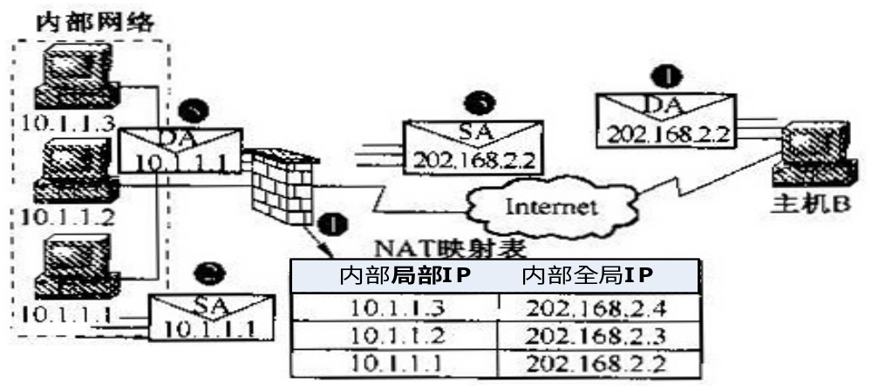
静态网络地址翻译技术
如果网络地址翻译完全依赖于人工指定内部局部地址和内部全局地址之间的映射关系来运行，称之为静态网络地址翻译技术。
静态网络地址翻译地址转换原理图

Slide 80
动态网络地址翻译技术
如果NAT映射表由防火墙动态建立，对网络管理员和用户透明，则称之为动态网络地址翻译技术。
网络地址翻译技术允许将多个内部IP地址映射成为一个外部IP地址。
从本质上讲，网络地址映射并不是简单的IP地址之间的映射，而是网络套接字映射，网络套接字由IP地址和端口号共同组成。
这种方法在节省了大量网络IP地址的同时隐藏了内部网络拓朴结构。

Slide 81
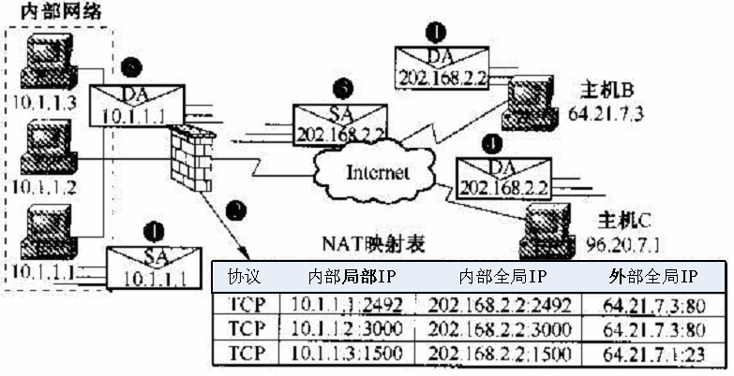
动态网络地址翻译地址转换原理图

Slide 82
防火墙NAT配置
Cisco IOS防火墙的NAT技术可以实现静态NAT、动态NAT、负载均衡和网络地址交迭等功能。
一. 静态NAT配置
① 静态NAT配置命令：
Router(config)#ip nat inside source static local-ip global-ip
建立一个静态转换。
local-ip：专用地址。该参数指定了一个内部网络中的私用IP。这个地址可以是随机选择的也可以是从RFC1918所定义的保留地址范围中分配的。
global-ip：全局地址。该参数指定一个外部全局地址，该地址是全球惟一的合法地址。
只有在内部和外部网络接口之间的数据包才进行转换。

Slide 83
② 指定参与地址翻译的局域网端口
Router(config)#interface Ethernet number
Router(config-if)#ip address ip address mask
③ 指定参与地址翻译的广域网端口
Router(config)#interface Serial number
Router(config-if)#ip address ip address mask
④ 定义接口为连接到内部网络
ip nat inside
⑤ 定义接口为连接到外部网络
ip nat outside

Slide 84
实例：配置静态NAT
任务：实现静态IP地址翻译。
第一步，配置内部局部地址使用静态转换：
ip nat inside source static 10.1.1.1 192.168.2.2
第二步，配置接口IP地址，并在接口上启动NAT
interface Ethernet 0
ip address 10.1.1.10 255.255.255.0
ip nat inside
interface Serial 0
ip address 172.16.2.1 255.255.255.0
ip nat outside
通过接口Ethernet0发往外部网络的数据流，在经过 Serial 0 接口时，如果源地址是10.1.1.1，源地址将被转换成为192.168.2.2。

Slide 85
二. 动态NAT配置
配置动态NAT相关命令如下:
① 配置NAT地址集
ip nat pool pool-name startip endip {netmask netmask | prefix-length prefix-length} [type rotary]
pool-name: 地址集的名称。
startip: 地址集中地址范围的起始IP地址。
endip: 地址集中地址范围的终止IP地址。
netmask netmask：网络掩码。
prefix-length prefix-length: 网络掩码，指明网络位的占位符。
type rotary:（任选项），表明该地址集中的地址范围是真实的内部主机地址，用于TCP负载均衡。

Slide 86
② 配置标准访问拉制列表
Router(config)#access-list access-list-number [permit|deny] source-ip wildmask
指定那些内部专用地址被允许进行转换。
③ 配置动态NAT地址转换
ip nat inside source list access-list-number pool pool-name
pool-name: 地址集的名称。
把access-list-number允许的内部专用地址转换为地址集pool-name定义的全局地址。
只有在内部和外部网络接口之间的数据包才进行转换。例如，如果在一个内部接口上接收到数据包不是要去往某个外部接口的话它就不进行转换。

Slide 87
④ 定义接口为连接到内部网络
ip nat inside
⑤ 定义接口为连接到外部网络
ip nat outside
实例 ：配置动态NAT
任务：实现动态IP地址翻译。
第一步，为内部网络定义一个标准的IP访问拉制列表
access-list 1 permit 10.1.1.0 0.0.0.255
第二步，配置地址转换集和动态地址转换命令：
ip nat pool dyn-nat 192.168.2.1 192.168.2.254 netmask 255.255.255.0
ip nat inside source list 1 pool dyn-nat

Slide 88
第三步，配置接口IP地址，并在接口上启动NAT
interface Ethernet 0
ip address 10.1.1.10 255.255.255.0
ip nat inside
interface Serial 0
ip address 172.16.2.1 255.255.255.0
ip nat outside
通过接口 Ethernet 0 发往外部网络的数据流，在经过Serial 0接口时，如果源地址在网络10.1.1.0内，源地址将被动态转换成为172.16.2.0网络内的任一IP地址。

Slide 89
三. 负载均衡配置
可以通过NAT技术实现网络负载均衡。
负载均衡的配置命令：
① 配置NAT地址集
ip nat pool pool-name startip endip {netmask netmask | prefix-length prefix-length} type rotary
必须使用“type rotary”使其成为一个循环地址集。
② 配置访问拉制列表和NAT地址集之间的转换
ip nat inside destination list access-list-number pool name
实例：负载均衡。
任务：实现网络负载均衡。
第一步，为虚拟主机定义一个标准的IP访问拉制列表：
access-list 2 permit 10.1.1.127

Slide 90
第二步，配置地址转换集和动态地址转换命令。
ip nat pool real-host 10.1.1.1 10.1.1.3 prefix-length 24 type rotary
ip nat inside destination list 2 pool real-host
第三步，配置接口IP地址。并在接口上启动NAT:
interface Ethernet 0
ip address 10.1.1.254 255.255.255.0
ip nat inside
interface Serial 0
ip address 192.168.1.129 255.255.255.0
ip nat outside
外部主机通过Serial0接口访问内部虚拟服务器，Cisco IOS防火墙将动态在10.1.1.1-10.1.1.3之间选择一个合适的服务器进行转发，从而实现负载均衡。

Slide 91
四. 网络地址交迭配置。
出现内部IP地址冲突时，可以利用NAT技术转换交叉地址空间的配置。
实例十二：NAT实现网络地址交迭配置。
任务：实现网络地址交迭，避免地址冲突。
第一步，配置标准访问控制列表
access-list 1 permit 10.1.1.0 0.0.0.255
第二步，给内部网络定义一个NAT地址集：
ip nat pool net-2 192.2.2.1 192.2.2.254 prefix-length 24
第三步，给外部网络定义一个NAT地址集：
ip nat pool net-10 10.0.1.1 10.0.1.254 prefix-length 24

Slide 92
第四步，定义访问拉制列表和内部全局地址集之间的映封:
ip nat inside source list 1 pool net-2
第五步，定义访问控制列表和外部局部地址集之间的映封:
ip nat outside source list 1 pool net-10
第六步，在接口上启用NAT:
interface Serial10/0
ip address 172.69.232.182 255.255.255.240
ip nat outside
interface Ethernet 0
ip address 10.1.1.254 255 .255 .255.0
ip nat inside

Slide 93
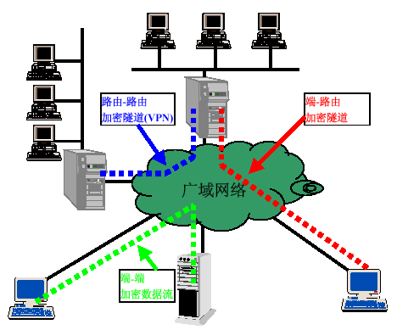
虚拟专用网(VPN)

Slide 94
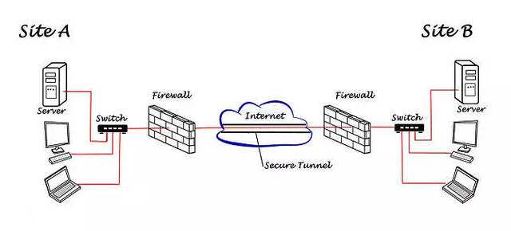
c
d
Ip c-ip d | Ipsec头 | Ipa-ipb | 数据

Slide 95
防火墙实现方法
第一种是硬件防火墙，如NetScreen防火墙，利用ASIC技术实现防火墙软件。这种防火墙速度快，且不受操作系统本身安全脆弱性的影响。
第二种是基于PC构架、使用经过定制的通用操作系统的防火墙。这种防火墙可扩展性强，但易受操作系统本身脆弱性影响。

Slide 96
防火墙维护与管理
第一种机制是命令行界面配置。技术熟练的管理员配置防火墙，当出现紧急情况时可以作出快速反应。
第二种机制是通过图形用户界面（包括基于Web的配置界面）配置防火墙。图形界面简单、配置快，但配置粒度有限。
对于任何一种，必须保证防火墙管理信息的传输安全，因为对防火墙最常用的攻击方法就是利用防火墙的远程管理资源。流行的控制方法：加密、强用户鉴别及用IP地址限制访问。对于基于Web的界面，可使用SSL加密、用户ID和口令。

Slide 97
防火墙的评价标准
防火墙的评价标准用于评价一个防火墙的综合性能，主要的评价指标包括：
  连接速率
  并发连接数
  吞吐量
  延迟
  安全性、稳定性 …

Slide 98
连接速率
建立连接的速率，国标要求：
  TCP新建连接速率：百兆、千兆、万兆产品分别是不小于1500条/s，5000条/s，50 000条/s
  HTTP请求速率：百兆、千兆、万兆产品分别是不小于800条/s，3 000条/s，5 000条/s
  SQL请求速率：百兆、千兆、万兆产品分别是不小于2000条/s, 10 000条/s，50 000条/s

Slide 99
并发连接数（1/3）
并发连接数是防火墙所能处理的最大会话数量，反映防火墙对多个连接的访问控制能力和连接状态跟踪能力
  TCP并发连接数、HTTP并发连接数、SQL并发连接数等
  并发连接数与连接速率有关，如国标规定：百兆产品的TCP并发连接数就不小于50 000条，千兆产品不小于200 000条，万兆产品不小于2 000 000条。

Slide 100
并发连接数（2/3）
并发连接数的增大意味着内存资源的消耗增加
  以每个并发连接表项占用300B计算，1000个并发连接将占用300B×1000×8bit/B≈2.3Mb内存空间；
  10000个并发连接将占用23Mb内存空间
  100000个并发连接将占用230Mb内存空间，
  如果试图实现1 000 000个并发连接的产品，产品需要提供2.24Gb内存空间。

Slide 101
并发连接数（3/3）
并发连接数的增大应充分考虑CPU的处理能力。
  CPU的主要任务是把网络上的流量从一个网段尽可能快速地转发到另外一个网段上，并且在转发过程中对此流量按照一定的访问控制策略进行许可检查、流量统计和访问审计等操作。
  如果增大系统的并发连接表，会影响防火墙对连接请求的处理延迟，造成某些连接超时，致使连接报文重发，最后形成雪崩效应，致使整个防火墙系统崩溃。

Slide 102
吞吐量（1/3）
吞吐量是指在保证不丢失数据帧的情况下，设备能够接受的最大速率。
  国标：对64字节的短包，百兆产品不小于线速的20%，千兆产品不小于线速的35%；对1518字节的长包，百兆产品不小于线速的90%，千兆产品不小于线速的95%；高性能的万兆产品，吞吐量至少达到80Gbit/s

Slide 103
吞吐量（2/3）
吞吐量是指在保证不丢失数据帧的情况下，设备能够接受的最大速率。
  国标对“混合应用层吞吐量”要求：百兆产品不小于60 Mbit/s，千兆产品不小于600Mbit/s，万兆产品不小于5Gbit/s（整机至少达到20Gbit/s）
  国标对“HTTP吞吐量”要求：百兆产品不小于80 Mbit/s，千兆产品不小于800Mbit/s，万兆产品不小于6Gbit/s

Slide 104
吞吐量（3/3）
吞吐量的测试方法：
  在测试中以一定速率发送一定数量的帧，并计算待测设备传输出去的帧；
  如果发送给设备的帧与设备发出的帧数量相等，那么将发送速率提高并重新测试；
  如果发送给设备的帧多于设备发出的帧，则适当降低发送速率重新测试，直至得出最终结果

Slide 105
延迟
国际要求：对于64字节短包，512字节中长包，1518字节长包，百兆产品的平均延迟不应超过500 us，千兆、万兆产品不应超过90 us
Notes:
问题：1518个字节是如何确定的？
以太网的MAC帧有18字节的帧头（6字节目标地址，6字节源地址和2字节的类型）和帧尾（4字节的帧检验序列FCS），MTU是1500字节，数据部分最长就是1500字节，所以数据帧长度应该最长是1518字节，国标应该是考虑的以太网帧的最长的情况

Slide 106
应用识别及分析能力
对应用网关防火墙而言，关键的性能指标不再是网络层吞吐量，而是应用识别及分析。
  首先要考察防火墙能够劫持多少种网络应用，其次是应用识别和控制的精细度，如是否支持对应用子功能的识别及控制。另外，应用特征库的更新速度也很重要

Slide 107
安全性
防火墙自身的安全性主要体现在自身设计和管理两个方面。
  设计的安全性关键在于操作系统，只有自身具有完整信任关系的操作系统才可以谈论系统的安全性。
  防火墙自身的安全实现直接影响整体系统的安全性。

Slide 108
其它防火墙技术
• 热恢复策略
• 流量控制
• IP和MAC绑定
• 身份鉴别
• 负载均衡
• 内容安全
• 加密
• 审计
• 防火墙的免疫设计

Slide 109
防火墙热恢复策略
两种方法
  １、采用网络Switch提供负载均衡及热恢复功能。Switch监视主防火墙的响应，在主防火墙出故障时将全部通信转移到备份防火墙。
  ２、采用“心跳”机制。备份防火墙监视主防火墙的心跳，在主防火墙出故障时代替之。

Slide 110
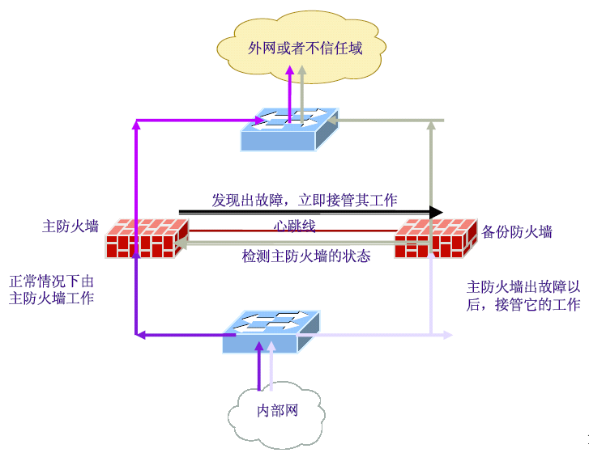
双机热备

Slide 111
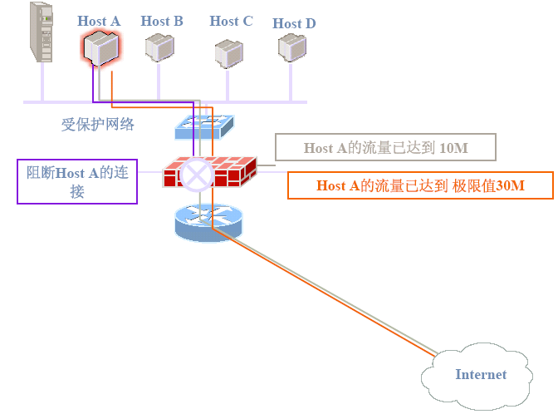
流量控制

Slide 112
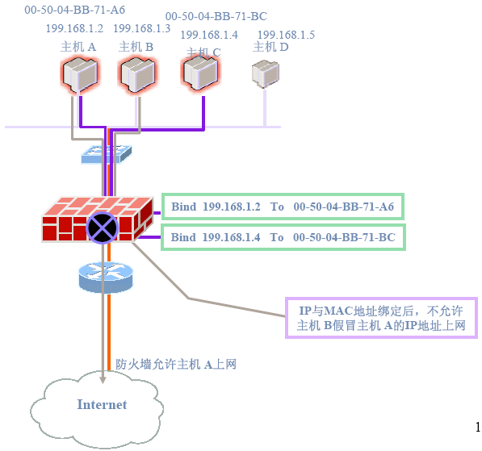
IP与MAC绑定

Slide 113
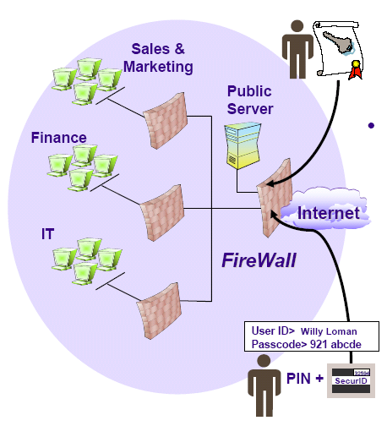
用户身份鉴别
需求
  在访问网络资源之前，鉴别用户身份
  用户操作尽量简单
  所有网络应用均可进行用户身份鉴别
FireWall 提供:
  支持众多鉴别手段：
    用户鉴别，会话鉴别
  支持众多鉴别方式：
    用户/密码
    S/Key
    RADIUS, TACACS 服务器
    X.509 数字证书
    Token-based solutions
  所有基于IP的应用均可进行用户身份鉴别

